Slide 1
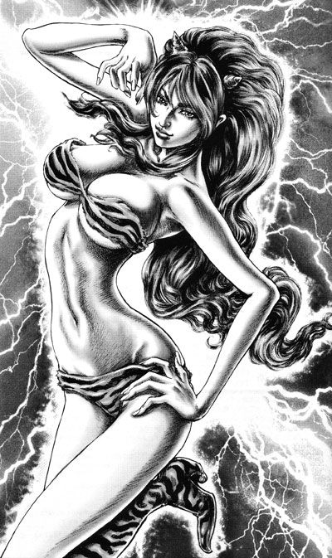

Slide 2
原哲夫さんのうる星やつらを
透写しました。

Slide 3
見本

Slide 4
ダーリン

Slide 5
北斗の、うる星やつら
ダーリン

